Slide 1
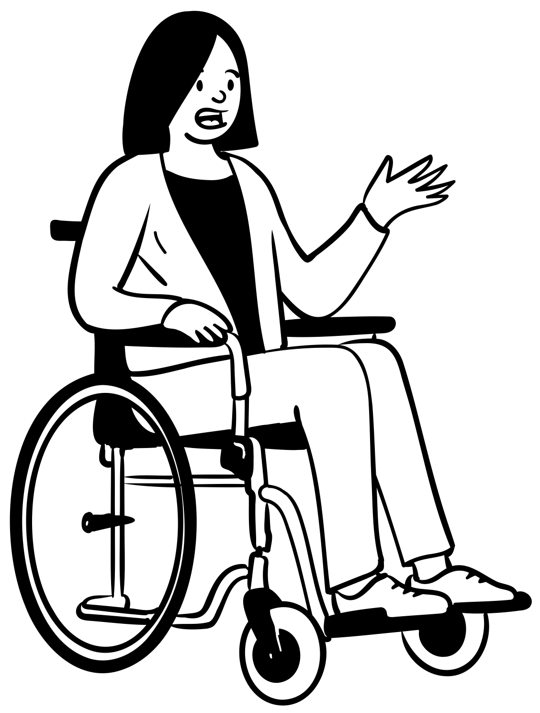
フレイル予防 体操教室
最近、こんなことありませんか？
・ 歩くのが遅くなった
・ ふたが空けにくい
・ 外出が減った
・ 疲れやすくなった
・ 人と会話が減った
テーマ：その場運動で血流アップ
～上半身の筋肉編～
1つでもあてはまれば、フレイルの可能性があります
日時：3月26日（水）13：00～13：30
場所：当院待合にて 対象：関心のある方ならどなたでも
講師：プロトレーナー（パーソナルトレーニング アルティメイト アクシスより招聘）
費用：無料 ※動きやすい服装でお越しください
申し込み：当院受付または電話(027-280-5550)にてお願いします（先着15名）
フレイルとは？
加齢に伴って筋力や活力が低下している状態
働く世代の方でもフレイルの芽を放置するとリスクは高くなります。
適切な取り組みでフレイルは予防できます。

